Slide 1
陈益波
香港城市大学
2011年7月30日
华中科大2011 ACM暑期集训
动态规划（三）
状态压缩DP 及 树型DP

Slide 2
个人简介
祖籍：浙江
香港城市大学 商学院 09级PhD
管理科学专业 Operation Research.
QQ: 112997821
人人网: 陈益波
Email: chenyibo1029@gmail.com

Slide 3
主要内容
状态压缩思想
状态压缩DP例题讲解
树型DP特征
树型DP例题讲解
总结

Slide 4
内容来源
树型动态规划和状态压缩动态规划 ---wangfangbob
动态规划的状态方程——树形动态规划，状态压缩，结果与参数的互换
---李子星
树型动态规划的实例分析 ---李彦亭

Slide 5
什么是树型动态规划
顾名思义，树型动态规划就是在“树”的数据结构上的动态规划，平时作的动态规划都是线性的或者是建立在图上的，线性的动态规划有二种方向既向前和向后，相应的线性的动态规划有二种方法既顺推与逆推，而树型动态规划是建立在树上的，所以也相应的有二个方向：
  根—>叶：不过这种动态规划在实际的问题中运用的不多，也没有比较明显的例题，所以不在今天讨论的范围之内。
  叶－>根：既根的子节点传递有用的信息给根，完后根得出最优解的过程。这类的习题比较的多，下面就介绍一些这类题目和它们的一般解法。

Slide 6
例题一：HDU 2412 PARTY AT HALI-BULA
题目大意：
n个人形成一个关系树，每个节点代表一个人，节点的根表示这个人的唯一的直接上司，只有根没有上司。要求选取一部分人出来，使得每2个人之间不能有直接的上下级的关系，求最多能选多少个人出来，并且求出获得最大人数的选人方案是否唯一。
这是一个经典的树型动态规划。
状态？
转移？

Slide 7
1.2 PARTY AT HALI-BULA
简单的染色统计是不正确的

Slide 8
1.3 PARTY AT HALI-BULA
人之间的关系形成树型结构
DP, 用dp[i][0]表示不选择i点时，i点及其子树能选出的最多人数，dp[i][1]表示选择i点时，i点及其子树的最多人数。

Slide 9
1.4 PARTY AT HALI-BULA
状态转移方程:
  对于叶子节点 dp[k][0] = 0, dp[k][1] = 1
  对于非叶子节点i,
  dp[i][0] = ∑max(dp[j][0], dp[j][1]) (j是i的儿子)
  dp[i][1] = 1 + ∑dp[j][0] (j是i的儿子)
最多人数即为max(dp[0][0], dp[0][1])
如何判断最优解是否唯一?

Slide 10
1.5 PARTY AT HALI-BULA
新加一个状态dup[i][j]，表示相应的dp[i][j]是否是唯一方案。
对于叶子结点, dup[k][0] = dup[k][1] = 1.
对于非叶子结点,
  对于i的任一儿子j，若(dp[j][0] > dp[j][1] 且 dup[j][0] == 0) 或 (dp[j][0] < dp[j][1] 且 dup[j][1] == 0) 或 (dp[j][0] == dp[j][1])，则dup[i][0] = 0
  对于i的任一儿子j有dup[j][0] = 0, 则dup[i][1] = 0

Slide 11
例题二：STRATEGIC GAME
题目大意：
一城堡的所有的道路形成一个n个节点的树，如果在一个节点上放上一个士兵，那么和这个节点相连的边就会被看守住，问把所有边看守住最少需要放多少士兵。
典型的树型动态规划
状态？
转移？

Slide 12
2.2 STRATEGIC GAME
dproot[ i ]表示以i为根的子树，在i上放置一个士兵，看守住整个子树需要多少士兵。
all[ i ]表示看守住整个以i为根的子树需要多少士兵。

Slide 13
2.3 STRATEGIC GAME
状态转移方程：
叶子节点：dproot[k] =1； all[k] = 0；
非叶子节点：
dproot[i] = 1 + ∑all[j](j是i的儿子)；
all[i] = min( dproot[i], ∑dproot[j](j是i的儿子) );
这个题目还是比较简单的，如果把题目中看守边变成看守相邻的点呢？留给你来思考^_^

Slide 14
例题三 加分二叉树
设一个n个节点的二叉树tree的中序遍历为（l,2,3,…,n），其中数字1,2,3,…,n为节点编号。每个节点都有一个分数（均为正整数），记第i个节点的分数为di，tree及它的每个子树都有一个加分，任一棵子树subtree（也包含tree本身）的加分计算方法如下：
subtree的左子树的加分× subtree的右子树的加分＋subtree的根的分数
若某个子树为空，规定其加分为1，叶子的加分就是叶节点本身的分数。不考虑它的空子树。
试求一棵符合中序遍历为（1,2,3,…,n）且加分最高的二叉树tree。

Slide 15
3.2 基础回顾
树的中序遍历
若二叉树为空则结束返回，
否则：
（1）中序遍历左子树。
（2）访问根结点。
（3）中序遍历右子树。
树的前序遍历
若二叉树为空则结束返回，否则：
（1）访问根结点.
（2）前序遍历左子树.
（3）前序遍历右子树 .

Slide 16
3.3 样例
【输入格式】
第1行：一个整数n（n＜30），为节点个数。
第2行：n个用空格隔开的整数，为每个节点的分数（分数＜100）。
【输出格式】
第1行：一个整数，为最高加分（结果不会超过4,000,000,000）。
第2行：n个用空格隔开的整数，为该树的前序遍历。
【输入样例】
5
5 7 1 2 10
【输出样例】
145
3 1 2 4 5

Slide 17
3.4 分析
本题适合用动态规划来解。如果用数组value[i,j]表示从节点i到节点j所组成的二叉树的最大加分，则动态方程可以表示如下：
value[i,j]=max{value[i,i]+value[i+1,j],
value[k,k]+value[i,k]*value[k+1,j] | i<k<j,
value[i,j-1] + value[j,j] };
第一项 为 左子树为空， 根为i，右子树[i+1,j]。
第二项 为 左子树为i,根为i+1,右子树为[i+2,j].

Slide 18
树型动态规划总结
必要条件：子树之间不可以相互干扰，如果本来是相互干扰的，那么我们必须添加变量使得他们不相互干扰。
树形动态规划通常从叶节点（边界）开始逐步向上一层的节点（即父节点）进行状态方程的转移，直到根节点。

Slide 19
内容二 状态压缩动态规划
状态压缩动态规划：
用尽量少的状态表示出DP的整个过程。压缩所有不必要的信息。
典型方式：当需要表示一个集合有哪些元素时，往往利用2进制用一个整数表示。

Slide 20
例题四：经典问题TSP
一个n个点的带权的有向图，求一条路径，使得这条路经过每个点恰好一次，并且路径上边的权值和最小（或者最大）。
或者求一条具有这样性质的回路，这是经典的TSP问题。
n <= 16 (重要条件,状态压缩的标志)
状态？
转移？

Slide 21
4.2 TSP
如何表示一个点集：
由于只有16个点，所以我们用一个整数表示一个点集：
例如：
5 ＝ 0000000000000101；（2进制表示）
它的第0位和第2位是1，就表示这个点集里有2个点，分别是点0和点2。
31 ＝ 0000000000011111； （2进制表示）
表示这个点集里有5个点，分别是0，1，2，4，5；

Slide 22
4.3 TSP
所以一个整数i就表示了一个点集；
整数i可以表示一个点集，也可以表示是第i个点。
状态表示：dp[i][j]表示经过点集i中的点恰好一次，不经过其它的点，并且以j点为终点的路径,权值和的最小值，如果这个状态不存在，就是无穷大。

Slide 23
4.4 TSP
状态转移：
单点集：状态存在dp[1<<j][j] = 0；否则无穷大。非单点集：
状态存在 dp[i][j] = min(dp[k][s] + w[s][j])
k表示i集合中去掉了j点的集合，s遍历集合k中的点并且dp[k][s]状态存在， 点s到点j有边存在，w[s][j]表示边的权值。
状态不存在 dp[i][j]为无穷大。

Slide 24
4.5 TSP
最后的结果是：
min( dp[( 1<<n ) – 1][j] ) ( 0 <= j < n )；
技巧：利用2进制，使得一个整数表示一个点集，这样集合的操作可以用位运算来实现。例如从集合i中去掉点j：
k = i & ( ~( 1 << j ) ) 或者
k = i - ( 1 << j )

Slide 25
例题五：走道铺砖问题
题意：给定一个n*m，(n,m<=20)的走道（因为是走道，所以宽度很小，但长度可能很长，保证n*m为偶数），问用1*2的砖块铺满这个走道的方案数有多少。（不用考虑翻转旋转相同的问题，即求的不是本质不同解的数目。）
状态？
转移？

Slide 26
5.2 走道铺砖问题
方法：
用f[i,j]表示从第1行铺到第i行，前i-1行已经全部铺满，且第i行没有横着放的砖，且第i行的铺砖状态为j的二进制数对应的状态，的铺砖方案总数。
用f[i,43]表示蓝色部分已经确定了的所有铺砖方案数
第i行
1 0 1 0 1 1

Slide 27
5.3 走道铺砖问题
可以很容易得联想到用f[i-1,0..2^{m}-1]推出f[i,0..2^{m}-1]的思路：
f[i,j]=sum{ f[i-1, x] | 0<=x<2^{m}且x&j=0且db(2^{m}-1-x-j)) }
  x中为1的数位与j中为1的数位全部不相同，且x和j都没有填的位置一定可以只用横着的砖盖满（db函数就是用来做这个判定的，可以预先将0.. 2^{m}-1的db值都求出来并保存在数组中）
func db(x):
  while x>0 do begin
    a=lowbit(x); x-=lowbit(x);
    If (x=0) return false;
    b=lowbit(x); x-=lowbit(x);
    If (b>a*2) return false;
  end
  return true
0011011110中的所有1就可以用横着的砖盖满，而00111010就不行。判定可以利用lowbit，每轮取走两位lowbit，如果后取的不是先取的值的两倍，说明两次取的不是相邻的数位。

Slide 28
5.4 走道铺砖问题
最后的结果就是：
sum{ f[n, x] | 0<=x<2^{m}且db(2^{m}-1-x) }
计算的时间复杂度则是O(n*2^{2m})。
实际上把f的状态转移方程稍微变一下形式：
f[i,j]=sum{ f[i-1, 2^{m}-1-x-j]
| 0<=x<2^{m}且db(x)且x&j=0) }
就可以发现，x完全不需要从0一直枚举到2^{m}，只需要枚举有限的若干项在0到2^{m}范围内能通过db判定的x就可以了。

Slide 29
5.5 走道铺砖问题
最后的结果就是：
sum{ f[n, 2^{m}-1-x] | 0<=x<2^{m}且db(x) }
计算的时间复杂度则是O(n*y²)，其中
y=count{ x | 0<=x<2^{m}且db(x) }
利用排列组合的原理还可以知道：
y=C(m-1,1)+C(m-2,2)+…+C(m-m/2,m/2)
当m=10时，y=78，可见其大大小于2^{m} 。

Slide 30
5.6 走道铺砖问题
走道铺砖类似的题也非常多，比如炮兵布阵问题。
还比如本题可以这样改动：砖块不再是1*2这一种规格了，而是有多种占地不超过3*3的砖（像俄罗斯方块）；也不再是求铺满走道的方案数了，而是告诉每种规格的砖的美观值，问能放下的砖的美观值的总和的极大值。
不同的变化常常就是进制可能变一下，比如用三进制或四进制来描述状态。
X进制也不仅仅是描述某种排布状态，也可能描述一个集合的状况。

Slide 31
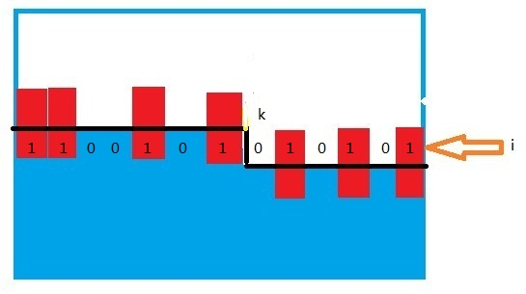
*5.7 走道铺砖其它解法
F[i][k][j], 轮廓线表示法，表示第i-1行已经全部铺满，并且第i行的前k格也已前部铺满，第i+1行的前0到
k-1格及第i行的k到m-1格凸出來的格子全为竖着放（对应2制制数为j) 时的方案数。
转移？

Slide 32
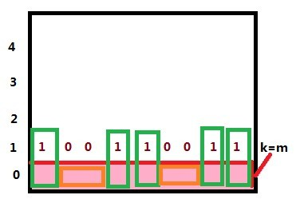
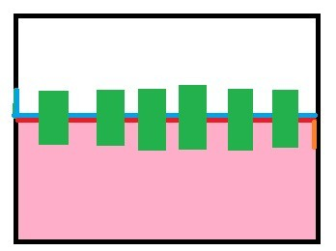
*5.8 走道铺砖轮廓线法
f[0][m][j]=0 或1 (由j能否摆得出决定); //整个DP初始
f[i][0][j] = f[i-1][m][j]; //i>0的转移初始
其它转移？

Slide 33
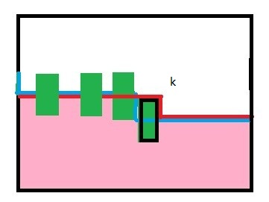
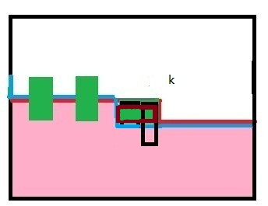
*5.9 其它转移, K>0,
j的第k-1位为0
If(j的k-2位不为0）
f[i][k][j] = f[i][k-1][j^(1<<(k-1))]
Else //j的k-2位也為0
f[i][k][j] = f[i][k-1][j^(1<<(k-1))]+ f[i][k-2][j ];

Slide 34
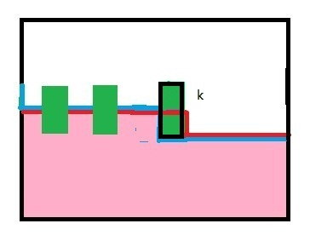
*5.10 其它转移, K>0,
j的第k-1位为1
F[i][k][j] = f[i][k-1][j ^ (1<<(k-1))];

Slide 35
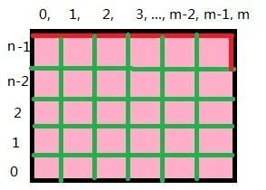
5.11 转移代码
// 初始化 dp[0][m][j] = 1，如果j可以摆得出，否则dp[0][m][j]=0;
for(int i=1;i<n;i++){
for(int j=0;j<(1<<m);j++) //k=0
dp[i][0][j] = dp[i-1][m][j];
for(int j=0;j<(1<<m);j++) //k=1
dp[i][1][j] = dp[i][0][j^1];
for(int k=2;k<=m;k++){ //k=2,3,...,m;
for(int j=0;j<(1<<m);j++) {
dp[i][k][j] = dp[i][k-1][j^(1<<(k-1))];
if( (j&(1<<(k-1))) == 0 && (j&(1<<(k-2))) == 0 )
dp[i][k][j] += dp[i][k-2][j];
}
}
}
最终答案 为 dp[n-1][m][0]的值

Slide 36
思考題：方格选数最大 HDU2167
题目大意：
You're given an unlimited number of pebbles to distribute across an N x N game board (N drawn from [3, 15]), where each square on the board contains some positive point value between 10 and 99, inclusive.
给定一个N*N个矩阵（3<=N<=15)，要你选择若干个数，使得最后所选的数总和最大。选数的规则是如果选了某个数，那么它的八个相邻方向的数都不能选。
状态？
转移？

Slide 37
例题六：优盘质量
题意：
n个完全相同的优盘和h层高楼，希望知道优盘最高在哪一层扔下来不会坏（定义为结实度），问最坏的情况下要扔几次。
比如2个优盘4层楼，
先从3楼扔，
如果没坏，那么再在4楼扔
如果坏了，那么还剩1个优盘，再在1楼扔
如果坏了，那么就是1层
如果没坏，那么再在2楼扔
所以这个方案最坏要扔3次。而且一定不会用到第3个优盘。

Slide 38
6.2 优盘质量
比较容易想到的是用f[i,j]表示现在有i层楼，j个优盘，最好的方案最坏要扔多少次。
状态转移方程可以这样考虑：
假定第一次在第x层试。
如果坏了的话，下一步就是要确定在第1到第x-1层哪一层会坏或者都不会坏，而这一步还剩下j-1个优盘，所以这一步最少要扔的次数就应该是f[x-1,j-1]。
如果没坏的话，下一步就是要确定在第x+1到第i层哪一层会坏或者都不会坏，而这一步还剩下j个优盘，所以这一步最少要扔的次数就应该是f[i-x,j]。

Slide 39
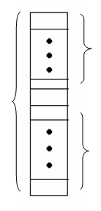
6.3 优盘质量
f[i-x,j]
f[i,j]
第x层
f[x-1,j-1]
要考虑最坏的情况，所以第一次在第x层试的最坏要扔的次数就是max{f[x-1,j-1],f[i-x,j]}+1。
所以f[i,j]=min{ max{ f[x-1,j-1] , f[i-x,j] }+1 | 1<=x<=i }
考虑到当n很大时（大于log₂h），就可以使用二分策略，最坏要扔的次数可以直接算出，所以n不会超过log₂h。所以总的时间复杂度是O(h*h*log₂h)。

Slide 40
6.4 优盘质量
这个动态规划算法虽然是正确的，但是有没有更好的方法呢。
换一个角度思考：如果有i个优盘，规定最多扔j次，设最多能在f[i,j]层的大楼中确定其结实度。
将之前的状态函数表示的内容与其参数互换位置。

Slide 41
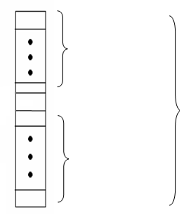
6.5 优盘质量
新的状态函数的状态转移方程也很简单：
f[i,j]=f[i-1,j-1]+f[i,j-1]+1
只要循环一下就可以找到最小的k满足f[k,n]>=h，最后的结果就是k。
f[i-1,j]
第一次扔的一层
f[i,j]
f[i-1,j-1]

Slide 42
6.6 优盘质量
首先，这个的状态转移的代价就比之前的要小。而且，深入考虑的话，可以发现：
（一）如果f[i,j]已经大于等于h的最大值了的话，那么f[i,j+1]就不用再算下去了，并且如果i1<i2，那么第i2列要算的项数肯定小于等于第i1列要算的项数。
（二）f[i,j]>=C(i,j)一定成立（f[i,j]的递推是不是像杨辉三角），即当C(i,j)>=maxh时，f[i,j]>=maxh也一定成立，而C(i,j)的成长是很快的，当i=2时，C(2,sqrt(2*h)+1)就已经与h同量级了。
也就是说，f矩阵除了第一列有h项有意义，从第2列开始，每一列只有O(sqrt(2*h))项有意义，如果对第一列特别处理一下（这一列实际上是可以直接求得的），那么要计算的量就是O(sqrt(2*h)*n)，而n又不超过log₂h，所以时间复杂度也就只有O(sqrt(h)*log₂h）了。

Slide 43
6.7 优盘质量
本题巧妙的应用了，对于一定量的优盘数，当高度在一定范围时，扔的次数是一样的冗余，这些状态可以说是无效状态。本题通过改变状态，只求有本质不同的状态，从而大大减少了计算量。

Slide 44
总结
2进制状态压缩DP的特点：
状态中的某一维会比较小，一般不会超过15，多了的话状态数会急剧上升而无法压缩，一般来说需要状态压缩的也就是这一维。

Slide 45
Q&A
Thank You
for your time!

